Slide 1
Muros de Sostenimiento
HORMIGON 2
Gonzalo Torrisi

Slide 2
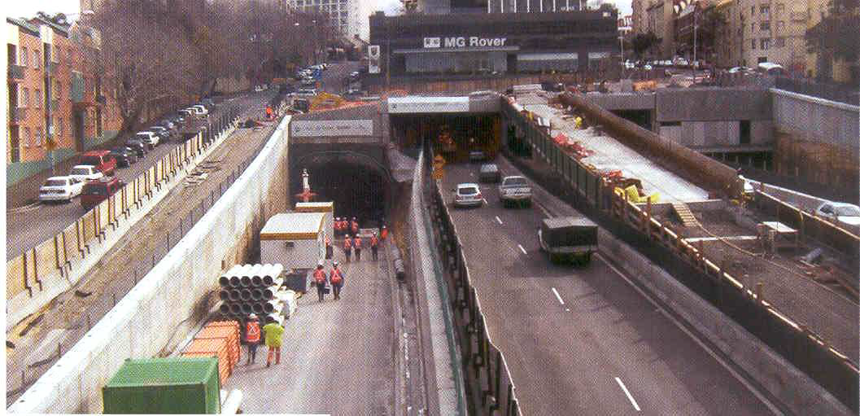
OBJETO
Un muro de retención es una estructura que se construye con el objetivo de retener o suministrar cierto grado de confinamiento lateral al suelo o a otro tipo de materiales sueltos.
Estos materiales retenidos o confinados aplican presiones de empuje contra el muro y lo tienden a volcar y/o deslizar.
Los muros de retención son utilizados en casos por ejemplo donde hay cambios abruptos de pendiente del suelo.

Slide 3
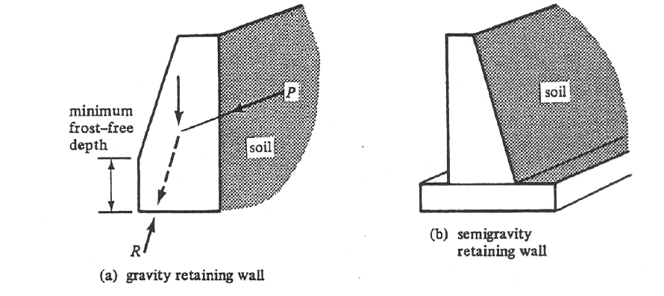
TIPOS
-GRAVEDAD
-EN VOLADIZO

Slide 4
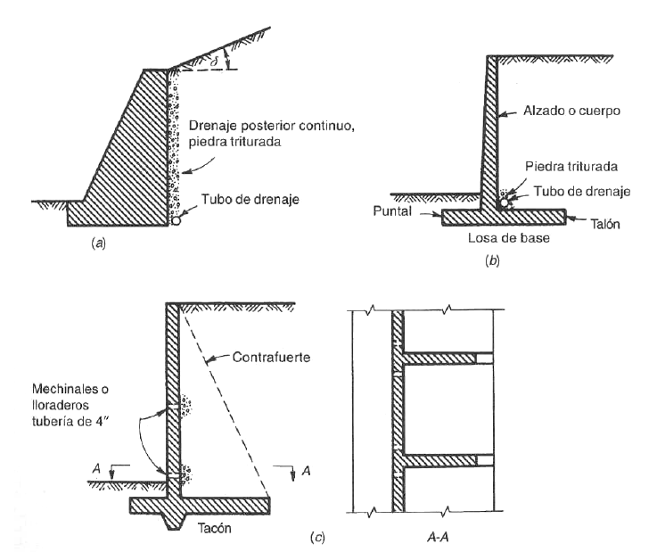

Slide 5
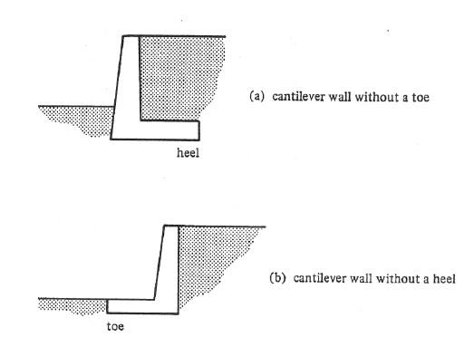
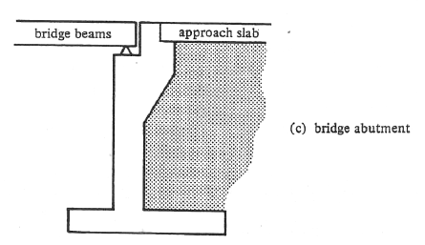

Slide 6
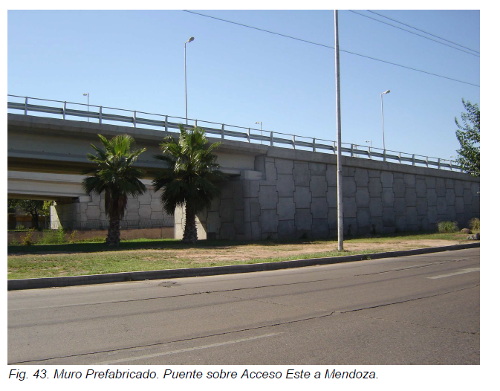

Slide 7
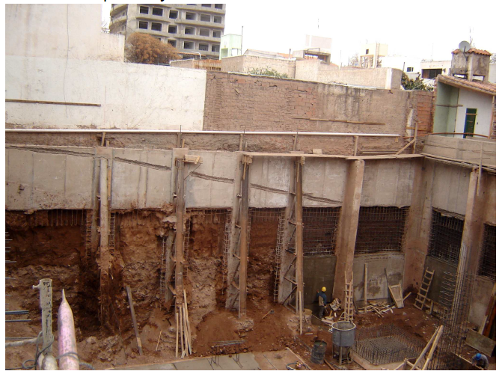
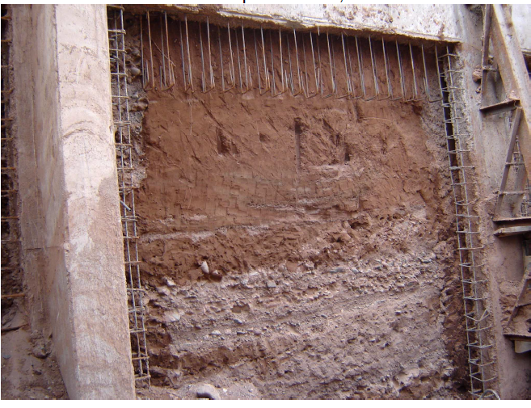
PRESION LATERAL DE SUELOS
Depende de muchas variables, entre ellas el tipo de suelo a contener.

Slide 8
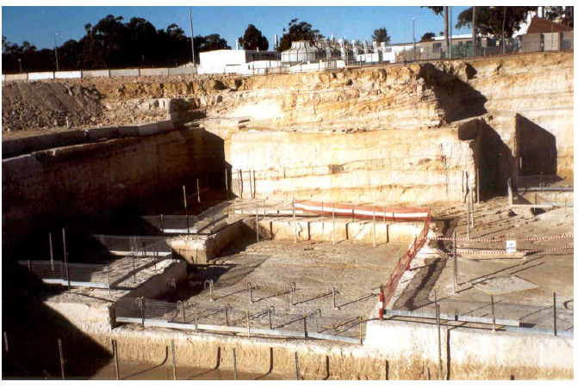

Slide 9
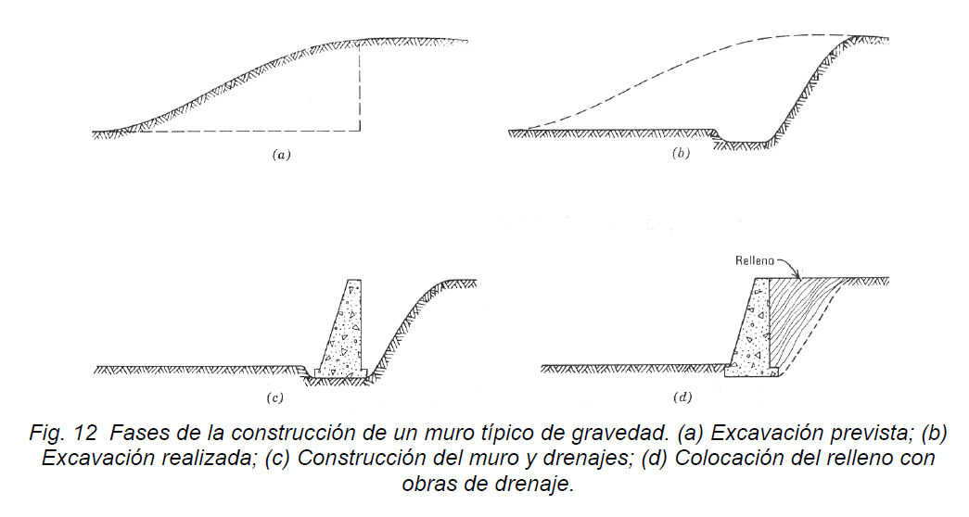

Slide 10
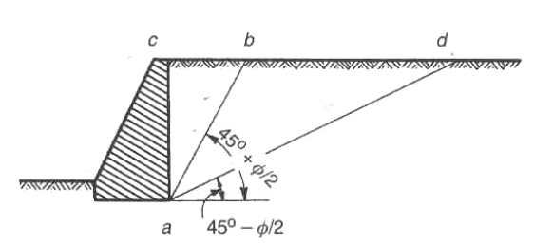
Si el muro se aleja del relleno, se intenta formar un plano de deslizamiento, curvo en la realidad e idealizado como recto ab, con ángulo respecto de la horizontal (45º+φ/2), en la masa del suelo, y la cuña abc que se desliza a lo largo del plano, ejerce una presión contra el muro. El ángulo φ se conoce como ángulo de fricción interna, es decir su tangente es igual al coeficiente de fricción inter granular, determinable en forma experimental con ensayos apropiados. Dado que es el suelo el que hace la presión contra el muro, este caso se denomina presión de tierra activa.

Slide 11
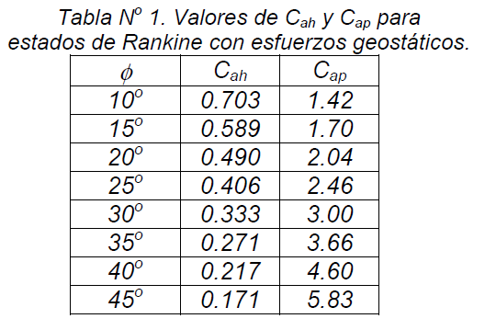
Para el caso particular de superficie horizontal, ángulo d= 0, toman la forma más simple, para presión activa:

Slide 12
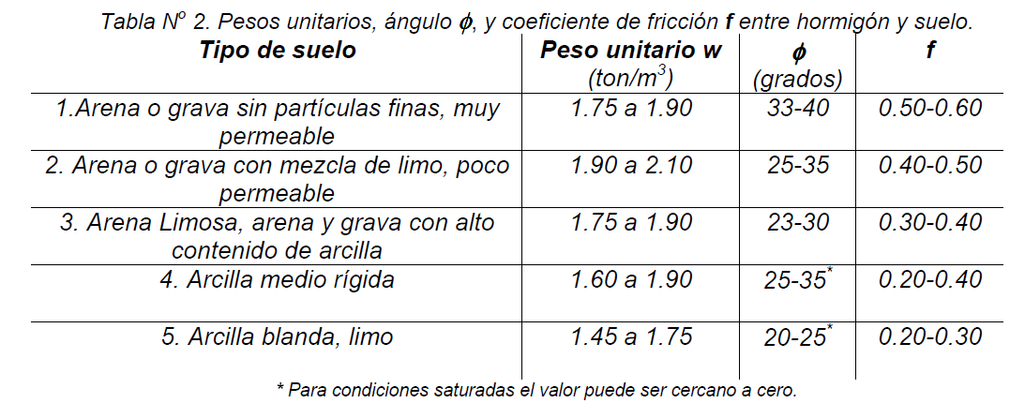
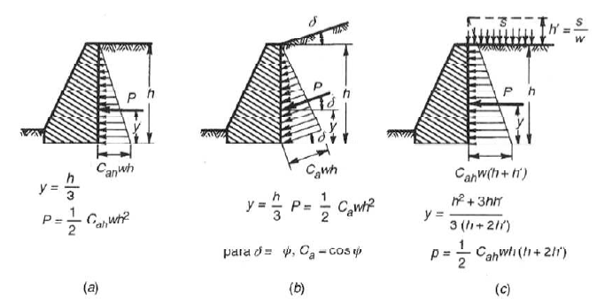

Slide 13
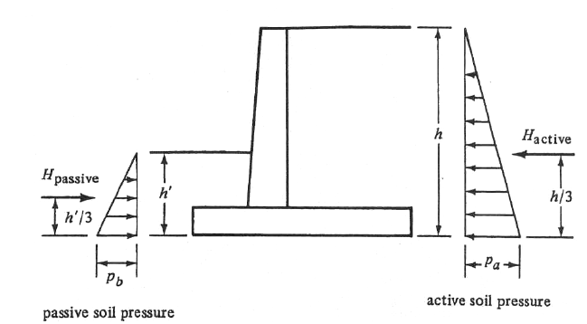
Empujes sobre un muro de contención

Slide 14
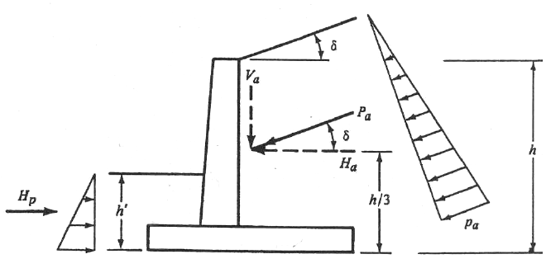

Slide 15
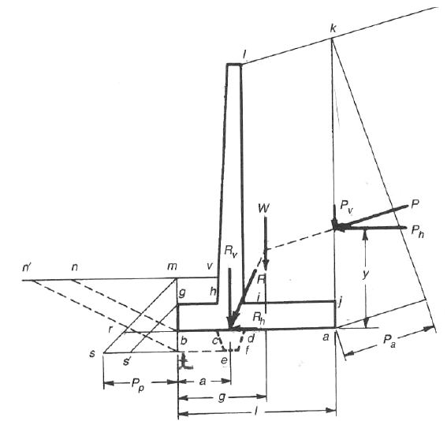
Equilibrio al deslizamiento

Slide 16
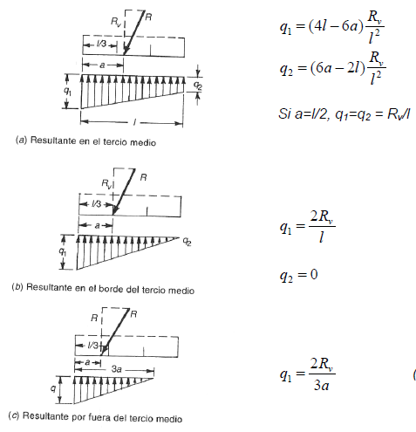
Presiones en el suelo

Slide 17
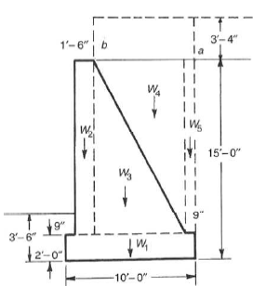
Seguridad al volcamiento

Slide 18
MUROS EN VOLADIZO
Espesor de la pantalla: de 7% al 12 % de la altura y no menor a 300 mm.
Espesor de la base: de 7% al 10 % de la altura y no menor a 250 mm.
Ancho de la base: 0.4H a 0.6H (H=altura total muro)
Largo del pie: (Ancho de la base)/3
Largo del talon: 2x(Ancho de la base)/3

Slide 19
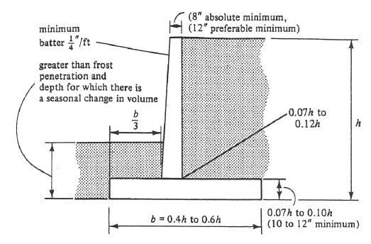

Slide 20
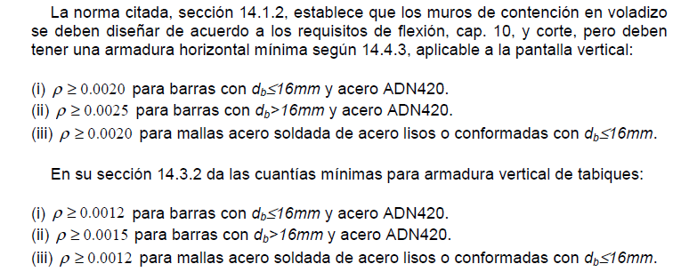
Combinaciones de carga

Slide 21
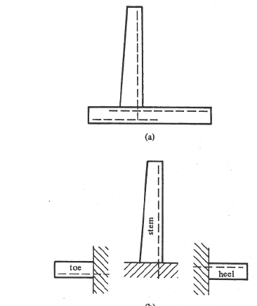

Slide 22
DISEÑO DEL MURO
Diseño de la pantalla.
Diseño del pie.
Diseño de talón.
Verificación al vuelco.
Verificación al deslizamiento. Llaves de corte.

Slide 23
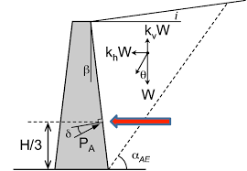
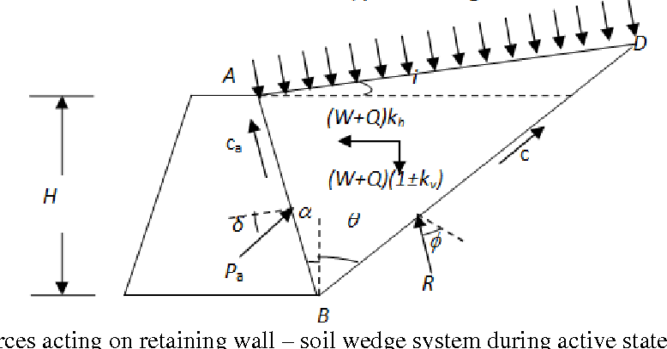
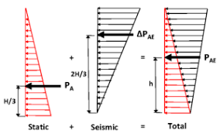
ACCIONES SISMICAS
Método de Mononobe Okabe
Considera aceleración horizontal
y vertical de la masa del suelo
Aceleración en la pantalla
Se calcula el empuje total con sismo
Se calcula el incremento por sismo y se coloca a 2/3H

Slide 24
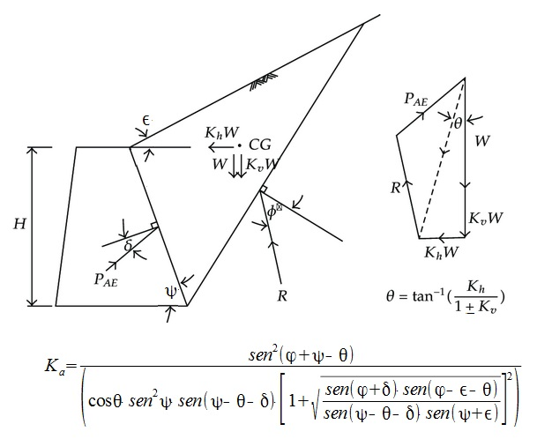
ACCIONES SISMICAS

Slide 25
DETALLE

